Slide 1
Ρινογαστρική διασωλήνωση
Οικονόμου Ευμορφία

Slide 2
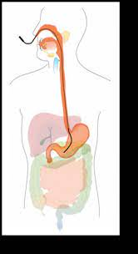
Τι είναι;
Η ρινογαστρική διασωλήνωση είναι η εισαγωγή καθετήρα από τη μύτη στο στομάχι του ασθενή

Slide 3
Προετοιμασία ασθενή
Κατάποση κατά την εισαγωγή του καθετήρα
Επιλογή κατάλληλου καθετήρα και μέτρηση του μήκους του
Καθαρισμός από εκκρίσεις
Έλεγχος συνδέσεων αρρώστου
Έλεγχος διαβατοτητας του σωλήνα

Slide 4
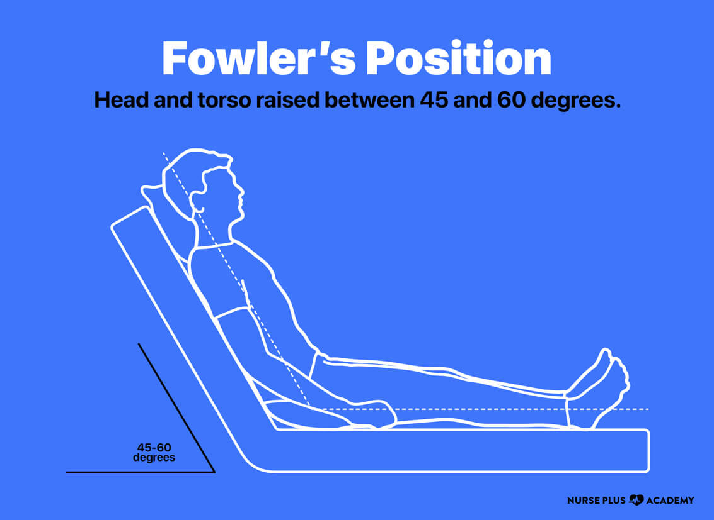
Παρότρυνση αρρώστου για απελευθέρωση αναπνευστικής οδου
Μέτρηση παροχετευμένων υγρών
Τοποθέτηση σε θέση fowler
Τοποθέτηση τετραγώνου

Slide 5
Προετοιμασία υλικού
Ρινογαστρικό σωλήνα
Ποτήρι με νερό
Λιπαρή ουσία (παραφίνη, ξυλοκαϊνη)
Νεφροειδές
Λευκοπλάστ, ψαλίδι, χαρτοβάμβακα
Σύριγγα των 60cc, πίεστρο
Μεγάλο τετράγωνο ή απορροφητικό χαρτί
Τοπικό αναισθητικό (xylocainespray)
Αναρρόφηση ή ουροσυλέκτη

Slide 6
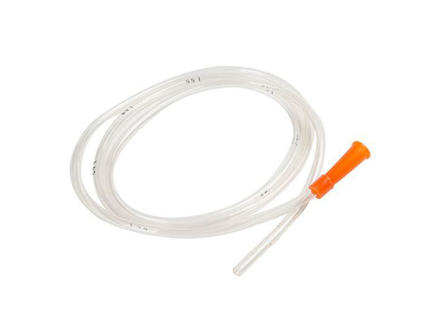
Εφαρμογή Levin
Λίπανση 15-20cm του καθετήρα
Ήρεμος ασθενής
Εισαγωγή του καθετήρα και προώθηση αργά και σταθερά
Διευκόλυνση του περάσματος του καθετήρα προς τον οισοφάγο όταν ο καθετήρας φτάσει στον φάρυγγα
Σε έντονο φαρυγγικό αντανακλαστικό σταματάμε την προώθηση
Συστήνεται η κατάποση νερού κατά την προώθηση του καθετήρα
Επιβεβαίωση της ακριβής θέσης

Slide 7
Σταμάτημα της προώθησης επί αντιστάσεων για αποφυγή τραυματισμού
Παρακολούθηση για βήχα, δυσφορία, δύσπνοια, κυάνωση
Σε βάθος 45cm αρχίζουμε την αναρρόφηση με σύριγγα
Στερέωση με λευκοπλάστ ή με φακαρολα
Σύνδεση του καθετήρα με ουροσυλλέκτη
Παρακολούθηση της λειτουργίας του συστήματος
Παρακολούθηση σημείου εισόδου του καθετήρα
Ενημέρωση δελτίου νοσηλείας

Slide 8
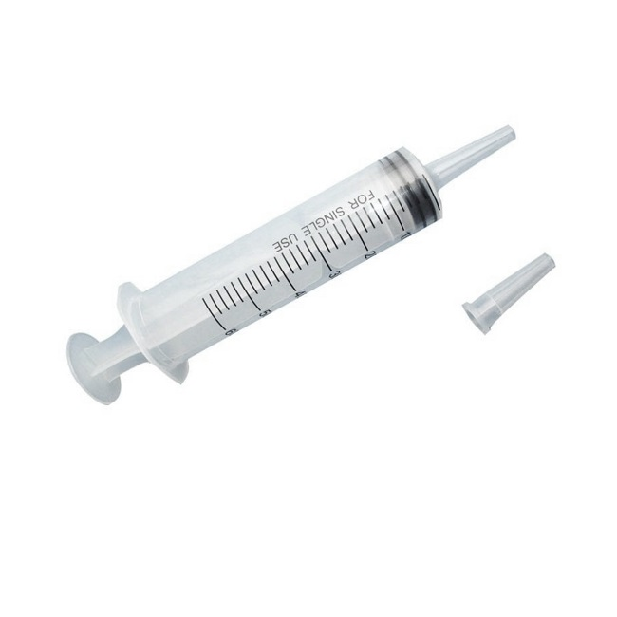
Αναρρόφηση με σύριγγα
60cc με μεγάλο μπεκ
  Αφαιρούμε το πώμα Levin
  Αναρροφούμε με ήπιες κινήσεις και αργό ρυθμό
  Τσακίζουμε το σωλήνα ώστε να κλείσει ο αυλός και να αποσυνδέσουμε τη σύριγγα
  Αδειάζουμε στο νεφροειδές. Επανάληψη
  Συνδέουμε τελικά στον ουροσυλλέκτη ή κλίνουμε με πώμα.

Slide 9
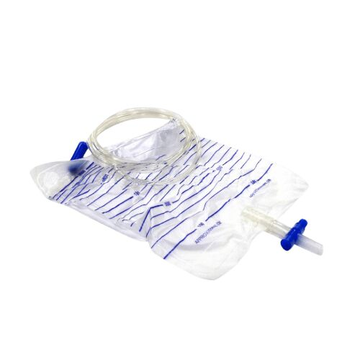
Αναρρόφηση με σάκο συλλογής υγρών
Σύνδεση ουροσυλλεκτη

Slide 10
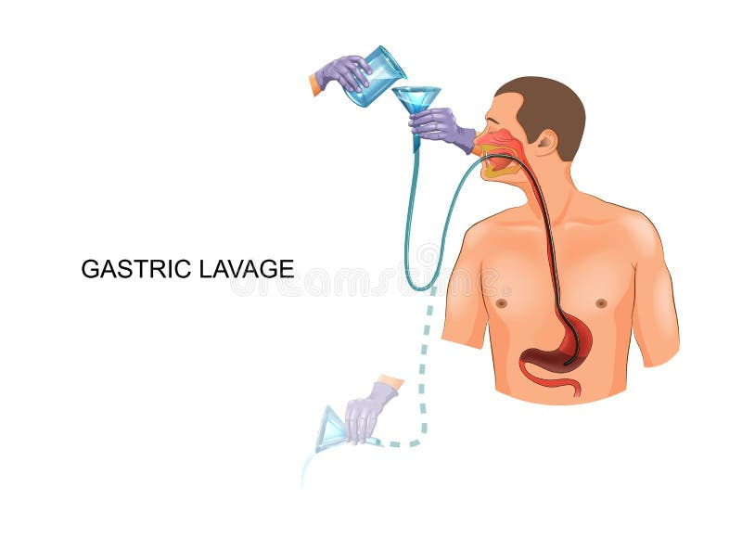
Εφαρμογή για πλύση στομάχου
Ενδείξεις:
Δηλητηρίαση
Γαστροπληγία
Προετοιμασία αρρώστου για χειρουργική αντιμετώπιση
Αντενδείξεις:
Ανεύρυσμα αορτής
Κιρσοί οισοφάγου
Με πολύ προσοχή
βαριές πνευμονοπάθειες
βαριές καρδιοπάθειες
άτομα σε κακή γενική κατάσταση

Slide 11
Αφαίρεση ρινογαστρικου σωλήνα
Ενημερώνουμε τον ασθενή
Καθιστή θέση
Τοποθέτηση τετραγώνου
Αφαίρεση λευκοπλαστ
Αναρρόφηση γαστρικού περιεχομένου με σύριγγα και αφαίρεση καθετήρα γρήγορα και σταθερά
Περιποίηση δέρματος
Απομάκρυνση υλικού
Σημείωση της αφαίρεσης του καθετήρα

